Slide 1
Plénière : Principes et valeurs de l’évaluation des politiques publiques migratoires
[Afrique]
​
Abdou Salam FALL
Sciences Po Grenoble, 16 Novembre 2021
Colloque interdisciplinaire et international
Regards croisés sur les évaluations des politiques publiques migratoires : Quels enjeux pour les droits fondamentaux et la sécurité humaine ?

Slide 2
Plan
3 Idées reçues à déconstruire sur les migrations africaines
Focus sur les politiques migratoires africaines et sous régionales
Perspectives et enjeux démographiques
3 Sous-conclusions

Slide 3
I. 3 Idées reçues à déconstruire sur les migrations africaines

Slide 4
I. 10,4% des migrants dans les pays de l’OCDE sont africains*
Première idée reçue à déconstruire: les migrants africains envahiraient le Nord
Contrairement à l’idéologie présentant l’Afrique comme bouc émissaire des problèmes du Nord, les migrations africaines s’orientent à 80% vers l’Afrique (Commission de l’Union africaine, 2018: p.21; Centre d’études stratégiques de l’Afrique, 2020; Bertossi C., El Ouassif A. et Tardis M., 2021).
De tous les migrants internationaux, 14% sont africains, 41% sont originaires d’Asie et 24% d’Europe (Bertossi C., El Ouassif A. et Tardis M., 2021: p.8)
*Source: Bertossi C., El Ouassif A. et Tardis M. (2021: p.8)

Slide 5
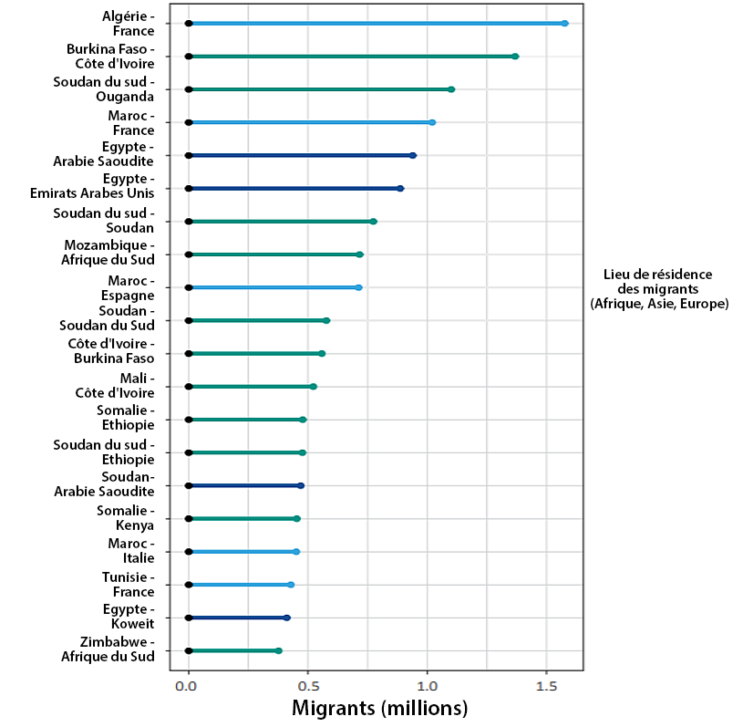
Corridors migratoires impliquant des pays africains*
Les flux migratoires en Afrique demeure essentiellement intrarégionale.*
Sur le court terme, les migrants africains circulent entre pays africains pour des raisons économiques.*
*Source: Portail sur les données migratoires (2021)

Slide 6
Orientations politiques
Favoriser les flux entre les régions africaines
Le Forum panafricain sur la migration (PAFOM) offre un espace de dialogue continental interétatique sur les questions migratoires intracontinentales.
Régulation
Protocole au Traité instituant la Communauté économique africaine relatif à la libre circulation des personnes, au droit de séjour et au droit d'établissement
Transferts de fonds
Le Cadre de Politique Migratoire pour l'Afrique (CPMA) propose de standardiser les accords bilatéraux de travail pour assurer la protection des travailleurs migrants et ainsi faciliter les transferts de fonds. (Union Africaine, 2021: p.2).

Slide 7
La Protection sociale
Article 7 de la de l’Union africaine; Migrants, réfugiés, personnes déplacées et apatrides paragraphe a « Les Etats parties doivent adopter des mesures visant à garantir à tous les migrants, y compris les travailleurs migrants, des prestations de protection sociale ».
But: assurer la transférabilité des droits et prestations de sécurité sociale, d’inclure les migrants dans les régimes de protection sociale, etc. (idem).
Sources: Union Africaine (n.d); Union Africaine (2021: p.3) ; Cf. Article 19 Protocole au Traité instituant la Communauté économique africaine relatif à la libre circulation des personnes, au droit de séjour et au droit d'établissement.

Slide 8
Les retours volontaires
En 2018, l’Agenda Africain pour la Migration faisait de la coopération Sud-Sud un point essentiel dans une meilleure gestion des flux migratoires intracontinentaux. (L y, A. et M., Grégoire, 2020: p.77). Cf. Cadre de politique migratoire de l’UA (MPFA - 2006 révisé en 2016)
Depuis 2006, suites aux révélations des conditions de maltraitance et d’esclavage des migrants en Libye, l’UA suite au sommet UA-UE, a intensifié les programmes d’ aide au retour humanitaire volontaire (ARHV). (OIM, 2018).
Lignes directrices abordées dans ces politiques: Migration de la main-d’œuvre; gestion des frontières; migration irrégulière; déplacement forcé; droits humains des migrants; migration interne; gestion des données de migration; migration et développement et la coopération interétatique et les partenariats

Slide 9
Les régions qui gagnent le plus, c’est aussi grâce aux migrants
Deuxième idée reçue à déconstruire: les migrants concurrenceraient les résidents habituels sur le plan de l’emploi, de l’accès aux services et de la protection sociale et que leurs gains seraient reversés sous formes de transferts dans leurs pays d’origine.
Or les régions qui gagnent sont les régions qui reçoivent le plus de migrants:
Les migrants sont d’abord des consommateurs, ils achètent sur le marché les ressources pour vivre, mettent leurs enfants à l’école, payent les services de santé, épargnent leurs surplus dans les banques des pays d’accueil et assurent le plein emploi souvent dans des conditions précaires.

Slide 10
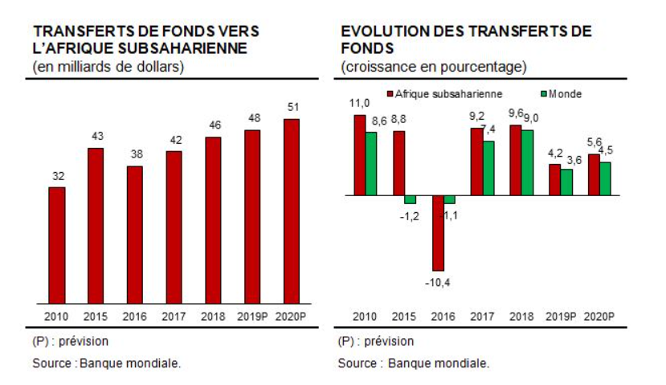
« Les principaux destinataires des transferts de fonds des migrants vers la région africaine en 2018 sont l’Égypte (28,9 milliards USD), le Nigéria (24,3 milliards USD), et le Maroc (7,4 milliards USD). » (Afriquenmemoire , 2021).

Slide 11
La n-ième région, la diaspora, revendique sa participation via le digital (entre autres)
Troisième idée reçue à déconstruire: la fuite des cerveaux plomberait le développement des services en Afrique.
Or, les flux de service qui se font grâce au numérique (ainsi que l’a démontré la période de Covid-19 qui a boostée le recours au digital) replace les liens à distance dans une nouvelle vivacité créatrice.
Les acteurs de la diaspora peuvent être présents au quotidien dans la vie de leurs pays d’origine par le flux des idées, des ressources et leur participation à l’effectivité des services d’éducation, de télémédecine, de stratégie de développement par leurs présences dans les think tanks internationaux et les lieux d’élaboration des stratégies de développement.
Le droit à la mobilité reconquiert plus de légitimité (leçon tirée de la COVID-19 qui remet en scelle l’ubiquité)

Slide 12
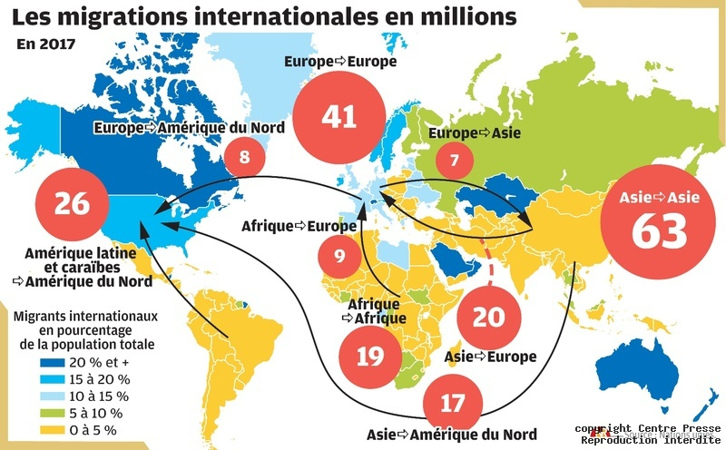
Source: https://www.centre-presse.fr/article-720275-quand-mondialisation-devient-synonyme-de-migrations.html

Slide 13
Indicateur 1: quel est le niveau de participation de la diaspora?
La diaspora est de plus en plus considérée comme la n-ième région des pays ; reconnaissances des relations à distance avec les migrants:
la migration apparaît comme un des piliers du capital humain selon la vision politique
Cf. Capital humain: l’éducation, la santé, la protection sociale et la migration (Howard Becker 2009)
La diaspora participe aux idées de politique de développement;
Aux flux financiers;
Aux décisions des ménages d’origines (élection);
Conseil consultatif et participation à la formulation des politiques migratoires
* Becker, H. S. (2009). Comment parler de la société. Artistes, écrivains, chercheurs et représentations sociales. Lectures, Les livres.

Slide 14
LEÇON
Les migrations replacent des actifs dans des environnements qui ont le plus de niches d’emploi et de potentiels de développement.

Slide 15
II. Focus sur les politiques migratoires africaines et sous régionales

Slide 16
Focus orientation politiques nationales africaines et Ouest-africaines
Promotion de la libre circulation au cœur des politiques entre les différents pays des différents ensembles sous régionaux.
La mise en place du protocole de libre circulation de la Zone de libre-échange continentale africaine (ZLECAf) est un exemple d’innovation en matière d’ouverture des marchés et donc des personnes. (Commission économique pour l’Afrique, 2021).

Slide 17
Focus orientation politiques migratoires africaines et Ouest-africaines
Ces orientations visent une évolution crescendo des flux migratoires sur le continent grâce à la libre circulation des personnes dans les espaces économiques sous régionaux CEDEAO, CEMAC, etc.
L’intérêt de telles orientations reposeraient principalement sur la régulation des flux migratoires, assurer une couverture en protection sociale des migrants, une meilleure gestion des transferts de fonds, et l’accompagnement des retours des migrants.

Slide 18
Focus orientation politiques nationales africaines et Ouest-africaines
Approche commune de la CEDEAO sur la migration (2008)
But: la libre circulation des personnes à l’échelle de la CEDEAO passe par le droit à la mobilité et est accepté au moyen du passeport.
POLITIQUE D’ORGANISATION DES RETOURS: en situation de saturation
MAIS
« Faire revenir les uns n’empêchent pas le départ des autres » (Aguillon M-D. 2020, p.58)

Slide 19
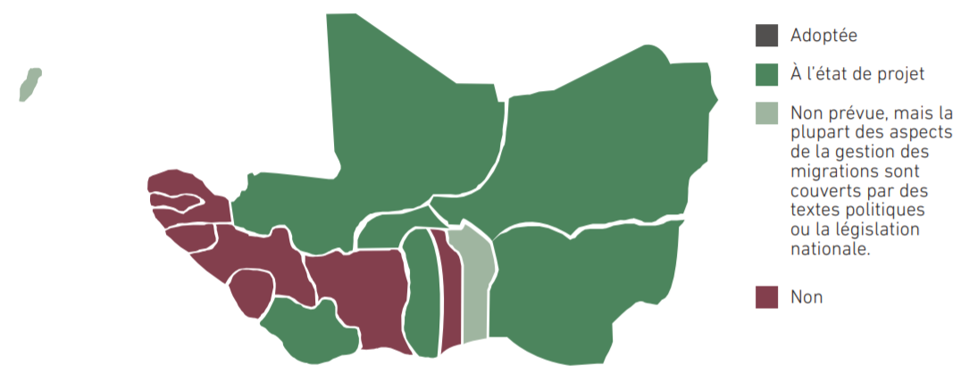
Carte : politiques migratoires nationale globale (sources : https://publications.iom.int/system/files/pdf/survey_west_africa_fr.pdf )
Alors jusqu’en 2015, la plupart des pays n’avaient aucune stratégie nationale globale sur les migrations en matière de politiques migratoires. Cette même année, il y avait 21 millions de migrants en Afrique: 18 millions provenaient d’Afrique et le reste d’Europe, d’Asie. ().

Slide 20
7,6 millions de migrants internationaux en 2020; 34% (2,6 millions) en Côte d’Ivoire et 17% (1,3 millions) au Nigeria
PAYS DE DESTINATION
PAYS D’ARRIVÉE
Afrique
Diversification des destinations des flux migratoires
Migrants originaires d'Afrique de l'Ouest restent dans la région, environ deux tiers
Afrique de l'Ouest vers Amérique du Nord : 3% en 1990 → 10% en 2020
Afrique de l'Ouest vers Europe : 12% en 1990 → 19% 2020
En Afrique, les « migrations Sud-Sud vers l’Afrique ont augmenté, principalement grâce aux flux de migrants chinois et asiatiques, avec plus d’un million de Chinois estimés avoir pénétré en Afrique au cours de la dernière décennie. » (Timera et al., 2018: p. 21).

Slide 21
*Retour volontaire assisté
Exemple : ONG GRDR (Migration, Citoyenneté, Développement) et les initiatives d’accompagnement de retours volontaires
Contribuer à la réinsertion des migrants de retour dans leur pays d’origine en les accompagnants dans des activités génératrices de revenus.

Slide 22
Quelques faits
Les migrations sont intenses et essentiellement dans la région, entre pays africains
Exemple : Côte d'Ivoire = plaque tournante = pays de départ et pays d'arrivée
Processus
Migrations internationales sont indépendantes des migrations internes
Importantes dynamiques de reconfiguration et de complexification
Comment ? Construction de nouvelles formes de mobilité aux logiques particulières et un élargissement du bassin migratoire
Migrations internationales concernent davantage les sites côtiers

Slide 23
Interne versus internationale
Exemple : Politiques migratoires à l’internationale restrictives stimulent la migration. Crée des réseaux migratoires clandestins et met tout un système parallèle en effervescence afin de contourner la réglementation et ainsi transgresser les barrières établies:
Emergence de réseaux à partir des liens faibles et mixtes, alors qu’auparavant tout s’organisait à partir de liens forts.
À l’inverse, les politiques internes reflètent des déséquilibres des espaces géographiques de la concentration des ressources dans les grandes villes. Sans compter le déclin agricole et les crises agricoles qui sont les premiers facteurs premiers des migrations internes.

Slide 24
III. Perspectives et enjeux démographiques
Les temps présents démontrent une évolution du monde dans diverses formes d’hybridation assez fortes.
Ces hybridations se situent à l’interface du moderne et du traditionnel, de l’authentique à l’emprunté, du rural à l’urbain, des jeunes aux plus âgés
En effet, la migration est un facteur qui tend à favoriser le multiculturel et l’interculturalité. Ce qui constitue un point d’aboutissement, c’est-à-dire qu’il faut viser l’équilibre des populations de manière à éviter des inégalités fortes, le déséquilibre entre des grands ensembles et les formes d’exclusion, de relégation et de marginalisation.

Slide 25
Perspectives et enjeux démographiques
Lorsqu’on évoque l’équilibre des populations, il y a la nécessité de réguler les processus humains, sociaux et économiques, il en est de même pour la migration.
Néanmoins, ces régulations doivent partir du respect des droits humains.

Slide 26
Perspectives et enjeux démographiques
Message majeur : Tekki Fii et la création d’emploi pour la rétention des candidats à la migration
Il se trouve que dans l’évolution des populations à travers le monde, c’est à présent que l’Afrique apparaît comme le continent de l’avenir.
C’est l’Afrique qui est exposé à une véritable évolution de sa population par un dividende démographique et pour que ça puisse se transformer en véritable bonus démographique pour contribuer à la création de fenêtres d’opportunité et par conséquent attirer des investissements structurants sur le double plan capital humain et des investissements massifs en emploi.
Le décollage économique résultant de ce bonus démographique passe par la valorisation du potentiel en ressources de diverses sortes en Afrique.

Slide 27
Indicateurs
Indicateur 2: Les hybridations interculturelles et multiculturelles contribuent à la gestion de la diversité, à l’acceptation des valeurs des autres, à la vie culturelle dans des lieux d’accueil
Union mixtes; associations des ivoiriens/congolais/etc. de France/d’Allemagne; cours de danse/percussions; évènements sportifs
Indicateur 3: Niveau d’éducation, de formation et de qualification
Indicateur 4: Investissements structurants
Ces derniers sont visibles par la construction de mosquées, écoles, structures sanitaires
Indicateur 5: un niveau de couverture en protection sociale pour les habitants issus des diasporas
Indicateur 6: La nature de l’entretien des réseaux de migration

Slide 28
IV. 3 Sous Conclusions

Slide 29
Sous-conclusion #1
Impératif d’avoir des perspectives de régulation des ressources halieutiques
Dans les pays côtiers les pêcheurs vont vers les pays africains frontaliers et l’Europe car la pêche locale est écrasée du poids des chalutiers qui surexploitent les ressources halieutiques et concurrencent la pêche artisanale.
Conséquence: les pêcheurs sans emplois se reconvertissent en passeurs, loueurs de bateaux pour les candidats à l’émigration
Régulation ressources halieutiques

Slide 30
Sous-conclusion #2
RESOCIALISATION dans le milieu d’origine dû à un capital différentiel
Comment motiver au retour et à l’installation ? Luxdev en coopération avec OSC sénégalaises ont initiés des tentatives de fixation des migrants depuis le pays d’origine et programmes conjoint LuxDev et Ministère formation techniques et professionnelles
Conséquences = coopération et développement d’AGR = économie sociale
Impact = une fois formés, constitution en coopérative pour rester sur place
Entreprenariat social et l’entreprenariat collectif
Notes:
Msg: Promouvoir l’entreprenariat social

Slide 31

Tekki Fii
Exemple : Développer l'Emploi au Sénégal, Tekki Fii (Réussir ici) = Dialogue avec association sportive et culturelle, Causerie communautaire, avec conducteurs de motos-taxis, avec les jeunes du Centre Conseil Adolescent
Qu’est-ce? Un centre de formation professionnel dans 5 régions correspondants aux grandes régions de départ
Aider les entreprises à résorber les impacts négatifs de la Covid -19 (Création d’un fonds dédié aux coopératives)
Accroitre la productivité des entreprises
Stimuler l’insertion professionnelle (Création d’un accès aux marchés)

Slide 32
Principaux résultats du projet Accès Équitable à la Formation Professionnelle (ACEFOP)
Une minorité d’entreprises (3,2%) seulement propose un contrat d’apprentissage
Une intention favorable : plus de la moitié des chefs d’entreprises (55%) s’engage à recruter
Une satisfaction élevée et constante des chefs d’entreprise
Impacts négatifs importants de la COVID-19 sur les employeurs et les sortis
Une amélioration du taux d’embauche des sortis issus de la formation
Un délai d’embauche des sortis dépassant l’année après la formation et forte adéquation entre la formation et l’emploi occupé
Un important niveau du recours auto entreprenariat par les sortis
Un accompagnement moyen des sortis : 52,7% des sortis ont été accompagnés
Notes:
graphique

Slide 33
Sous-conclusion #3
Exercice d’apprentissage de politiques intersectorielles qui ont besoin de s’éprouver face à l’urgence de l’établissement des liens entre migration et gestion durable des terres.
Investissements publics devraient tenir compte des régions ayant le solde migratoire le plus élevé
Meilleure articulation avec la politique nationale de protection sociale
Territorialisation des politiques publiques devrait se traduire par l’érection des grands pôles régionaux de développement
Contribution directe à l’impulsion des politiques publiques qui gagneraient à prendre en compte la migration dans les stratégies de gestion durable des terres
Gestion durable des terres et accès aux facteurs de production pour l’exploitation agricole familiale

Slide 34
Conclusion
La sécurité humaine passe par davantage de souveraineté dans l’élaboration des politiques migratoires et le fonctionnement des institutions africaines.

Slide 35
Références
Bertossi C., A. El Ouassif et M. Tardis (2021). L'agenda de l'Union africaine sur les migrations. Une alternative aux priorités européennes en Afrique ? Institut français des relations internationales. [En ligne] https://www.ifri.org/fr/publications/notes-de-lifri/lagenda-de-lunion-africaine-migrations-une-alternative-aux-priorites . Consulté le 14 novembre 2021.
Centre d’études stratégiques de l’Afrique. (2020). Tendances migratoires en Afrique à surveiller en 2021. [En ligne] https://africacenter.org/fr/spotlight/tendances-migratoires-en-afrique-a-surveiller-en-2021/ . Consulté le 12 novembre 2021.
Charrière, F. et Frésia, M. 2008. L’Afrique de l’Ouest comme espace migratoire et espace de protection. UNHCR. [En ligne] https://www.unhcr.org/fr-fr/4b151cb61d.pdf . Consulté le 10 novembre 2021.
Commission de l’Union africaine. (2018).Cadre de politique migratoire pour l’Afrique revise et plan d’Action (2018 – 2030). Commission de l’Union africaine, Département des Affaires sociales, Addis Abeba.

Slide 36
Références
Commission économique pour l’Afrique. (2021). La libre circulation des personnes est essentielle pour stimuler le commerce intra-africain. Addis-Abeba, Éthiopie.[En ligne] https://www.uneca.org/fr/stories/la-libre-circulation-des-personnes-est-essentielle-pour-stimuler-le-commerce-intra-africain Consulté le 14 novembre 2021.
L y, A. et M., Grégoire.(2020). Dispositifs d'aide au retour et à la réinsertion. [En ligne] https://www.ofii.fr/wp-content/uploads/2021/03/Cartographie-des-acteurs-du-retour-et-de-la-r%C3%A9insertion.pdf
OIM. 2018. Les retours humanitaires volontaires de Libye se poursuivent tandis que les efforts de réintégration s’intensifient. [En ligne] https://www.iom.int/fr/news/les-retours-humanitaires-volontaires-de-libye-se-poursuivent-tandis-que-les-efforts-de-reintegration-sintensifient Consulté le 14 novembre 2021.
Portail sur les données migratoires. (2021). Regional Data Overview : Données migratoires en Afrique de l’Ouest. [En ligne] https://www.migrationdataportal.org/fr/regional-data-overview/western-africa . Consulté le 12 novembre 2021.

Slide 37
Références
Timera, M. B., Faye Diouf, I., Diongue, M. & Sakho, P. 2018. « Enseignement de la migration au Sénégal », e-Migrinter (17). [En ligne] http://journals.openedition.org/e-migrinter/1079 . Consulté le 10 novembre 2021.
Union Africaine. (2021). Projet de note de cadrage. 6ème Forum panafricain sur les migrations (PAFoM 6) 10-11 Septembre 2021 Dakar, Sénégal. [En ligne] https://au.int/sites/default/files/newsevents/conceptnotes/40776-CN-Concept_Note-FRENCH.pdf Consulté le 14 novembre 2021.
Union Africaine. (n.d). Cinquième projet - Protocole à la charte africaine des droits de l'homme et des peuples relatif aux droits des citoyens à la protection sociale et à la sécurité sociale. SA23506. Addis Abeba, Ethiopie. [En ligne] https://au.int/sites/default/files/newsevents/workingdocuments/36350-wd-fr-protocol_on_social_protection_and_social_security.pdf . Consulté le 14 novembre 2021.

Slide 38
Références
Stratégies migratoires
Aguillon, M-D. 2020. La fabrique de la politique migratoire sénégalaise », Anthropologie & développement. [En ligne] http:// journals.openedition.org/anthropodev/957. consulté le 12 novembre 2021.
Fall, A. S. (1987). La Migration rurale urbaine des Sereer du Sine vers Dakar et sa banlieue : le cas des ressortissants de Naaxar, Ngayoxem et Sob.Mémoire de Maîtrise Inv.07416. CEDID ORSTOM
Fall, A. S. (1991). Quand le voisinage en ville concurrence la famille : réseaux de voisinage et insertion urbaine à Dakar. 2ème CONFERENCE EUROPEENNE SUR L'ANALYSE DES RESEAUX SOCIAUX CNRS/IRESCO, PARIS, JUIN 1991
Fall, A. S. (1993). Relations à distance des migrants et réseaux d'insertion à Dakar. Bulletin de l'APAD, (5).

Slide 39
Références
Stratégies migratoires
Fall, A. S. (2018). Chapitre 10. Relations à distance et insertion des migrants de Niakhar à Dakar. In Delaunay, V., Desclaux, A., & Sokhna, C. (Eds.), Niakhar, mémoires et perspectives : Recherches pluridisciplinaires sur le changement en Afrique. IRD Éditions. doi :10.4000/books.irdeditions.31482
Fall, A. S., and Cissé, R. (2007). Migrations internationales et pauvreté en Afrique de l’Ouest. Institut Fondamental d’Afrique Noire, Université de Dakar. Chronic Poverty Research Centre. Document de travail N° 5
Fall, A. S., and Cissé, R. (2013). Migratory Dynamics over half a century in Senegal: a longitudinal perspective over four generations. International Relations and Diplomacy, 1(3), 189-201.

Slide 40
Références
Stratégies migratoires
Fall, A. S. (2014). Impact des changements environnementaux sur les migrations humaines Étude de cas : Sénégal et Côte d’Ivoire. (Éds) Marema Touré Thiam et John Crowley, UNESCO.
Fall A. S. (2016). Migration et désertification, dégradation des terres et sécheresse en Afrique de l'Ouest». COOPI, UNCCD, OIM.
Fall A. S., Lô, C. & Ndiaye, M. D., (2021). Rapport final - Mesure des indicateurs d’impact, d’effets finaux et d’effets intermédiaires de la matrice du projet ACEFOP alignes sur les documents du secteur de la FPT.
Thiam, M. T., and Crowley, J. (2014). Impact des changements environnementaux sur les migrations humaines. UNESCO ISBN 978-2-917400-40-1

Slide 41
Références
Complément
Ba, C. O., & Ndiaye, A. I. (2008). L’émigration clandestine sénégalaise. REVUE Asylon (s), (3).
Bacon, L., Clochard, O., Honoré, T., Lambert, N., Mekdjian, S., & Rekacewicz, P. (2016). Cartographier les mouvements migratoires. Revue européenne des migrations internationales, 32(3 et 4), 185-214.
Tandian, A. (2019). Migrations sénégalaises : entre mobiles hétéroclites et politiques migratoires européennes en Afrique de l'Ouest. [En ligne] https://sn.boell.org/fr/2019/05/02/migrations-senegalaises-entre-mobiles-heteroclites-et-politiques-migratoires-europeennes consulté le 11 novembre 2021.

Slide 42
Merci!

Slide 44
Flux migratoires
Motif de départ
Économique ou politique ET de nature éducative, religieuse, sociale ou culturelle
Recherche d’un emploi et de meilleures opportunités économiques, Poursuivre des études, rejoindre des membres de la famille à l'étranger et partir à l'aventure
Facteurs d’attraction = opportunités d’emploi, d’éducation et d’accès amélioré aux soins de santé offerts
Amélioration des conditions de vie des familles et investissement grâce aux transferts de fonds
Facteurs répulsifs = la pauvreté, la dégradation de l’environnement, les conflits, etc.

Slide 45
Flux migratoires
Motif de départ
Climatique
Groupes dépendants de l’agriculture et les populations les plus démunies dans les pays, les îles et les zones côtières sont plus vulnérables aux conséquences du changement climatique
Manque de planification des politiques publiques : nécessité d’investir dans la recherche sur les mouvements migratoires dus à l’environnement afin de produire et d’accompagner de meilleures stratégies d’adaptation
Relations entre changements environnementaux et migrations, pour une meilleure prise en compte de ces enjeux dans les processus nationaux de planification et d’élaboration des politiques

Slide 46
Flux migratoires
Types de migration
Migration temporaire, circulaire et irrégulière*
Migration de main-d'œuvre (temporaire, saisonnière et permanente)
Déplacements forcés : internes et transfrontalier
Sahel : crises, insécurité et violence = vie et moyens de subsistance des civils en péril
Bassin du lac Tchad : Boko Haram
*transhumance: doit entraîner des politiques migratoires transfrontalières qui soient respectées pour éviter les conflits

Slide 47
Comment
Réseaux = Dépendance vis-à-vis ≠ groupes d'appartenance // relation entourage et leurs relations à distance.
« Taqale » = mobiliser plusieurs bouts de ressources pour financer le départ
Billets « arrivée-payée » = parents et ou membres de la famille mettent en gage un titre foncier ou des bijoux en or
Contexte
Rapport inédit aux risques
Parvenir à destination ou périr « Barça ou Barsaaq » (Barcelone ou les cimetières)
Prises de risques = règle = migrations internationales massives

Slide 48
Migration transitoire
Un entre deux provisoire qui peut devenir définitif
Initialement un pays de destination mais en cours de route, une étape dans un pays tiers pour une durée déterminée qui parfois se transforme alors en pays d’établissement et donc de destination par la force des choses
Migration sans fixation
Va-et-vient comme mode de vie
Émigration économique transitoire avec toujours un retour définitif au pays
Exemple : les femmes entrepreneures qui se rendent en Asie (Chine, Inde, Thaïlande) pour y faire des affaires notamment pour identifier les marchandises voyagent avec leurs enfants en bas-âges pendant plusieurs mois avant de revenir au pays

Slide 49
Tableau des différentes sources de données source : https://www.migrationdataportal.org/fr/regional-data-overview/western-africa
Sources de données régionales et internationales | Données tirées des recensements et des enquêtes ménages
CEDEAO statistiques sur le nombre de résidents étrangers, par pays ainsi qu’au niveau régional | Recensements de la population et des logements (Division de la statistique des Nations Unies (ONU DAES) & bureaux nationaux de statistique)
Département des affaires économiques et sociales des Nations Unies (UN DESA) | Enquêtes sur la population active (OIT)
OIM | Enquêtes démographiques et sanitaires (EDS) (The Demographic and Health Surveys (DHS) –USAID)
Organisation internationale du travail (OIT), ILOSTAT | Étude sur la mesure des niveaux de vie (EMNV) (Banque Mondiale)
UNHCR | Autres sources de données et d'analyses
Observatoire des situations de déplacement interne (IDMC) | Initiative du mécanisme de suivi des migrations mixtes (4Mi)( Centre des migrations mixtes (MMC)
Counter Trafficking Data Collaborative (CTDC) | Humanitarian Data Exchange (HDX) (UNOCHA )
Banque Mondiale (transferts de fonds, entrées et sorties) | Centre de ressources (REACH)
Afro baromètre | Rapports et analyses (ACAPS)
Union Africaine

Slide 50
Migrants et réfugiés climatiques
Exemples : Bassin arachidier dans la région de Kaffrine, la surexploitation et la saturation ont entraînés des départs de familles entières vers Kolda. Conséquences : importation des habitudes culturales des paysans qui ont systématiquement enlever tous les arbres dans les champs et a ainsi entrainé une déforestation et donc une dégradation climatique sans précédent dans la zone
La crise casamançaise et la mobilité forcée des populations qui se sont réfugiées aux bords des routes pour des raisons de sécurités. Des villages entiers ont été abandonnés. Déboisement immédiat des zones d’installation
Mouvements migratoires vers Dakar que sont l’hinterland rural de Dakar, la région du fleuve et la Casamance

Slide 51
Inconvénients
Pas de données fiables et à jour
Données existantes difficiles à comparer et à agréger (≠ définitions de la migration, ≠ périodes et ≠ système de classification)
Données démographiques trop peu précises en matière de migration non actualisées, hétérogènes (ne se basent pas sur les mêmes catégories)
Trop peu d’enquêtes de ménages à grandes échelle en Afrique de l'Ouest et n’incluent peu ou pas des questions sur la migration
Contradiction données OI et nationales
Non représentatives à l’échelle nationale car couverture géographique partielle

